Slide 1

第十四章
相关、回归与时间序列分析
《Python金融数据挖掘》 高等教育出版社

Slide 2
【知识框架图】
相关回归分析
与时间序列
时间序列分析
移动平均
指数平滑
周期变动
自回归移动
回归分析
相关分析
逻辑回归

Slide 3
本章学习目标
相关分析的概念、基本方法与实现。
回归分析的概念、基本方法与实现。
逻辑回归的概念、基本方法与实现。
时间序列分析的概念、两个常见方法与实现。

Slide 4
需求背景
研究各个因素之间是否存在相互影响以及找出这种影响的数学描述方法，是数据挖掘的重要工作之一。
判定或量化各因素之间联系的强弱，属于相关分析的范畴。基于大量地数据观察，利用数理统计方法建立因变量与自变量之间的回归关系函数式（称回归方程），属于回归分析的范畴。
逻辑回归则是一种广义的线性回归分析方法，回归方程的输出不是连续值，而是离散的分类结果，本质上是一种分类的方法。在回归分析中，专门有一类研究将时间、周期作为自变量，其他数据作为因变量的问题，称为时间序列分析。

Slide 5
Contents
目录
第一节
第二节
第三节
第四节
相关分析
回归分析
逻辑回归
案例

Slide 6
01
相关分析

Slide 7
不管是在自然界中，还是在社会经济生活中，现象之间存在着大量的相互联系、相互依赖、相互制约的数量关系。
这种规律性的关系可分为两种类型，即相关关系和函数关系。
相关关系：在这种关系中，变量之间存在着不确定、不严格的依存关系，对于变量的某个数值，可以有另一变量的若干数值与之相对应，这若干个数值围绕着它们的平均数呈现出有规律的波动。例如，批量生产的某产品产量与相对应的单位产品成本之间，某些商品价格的升降与消费者需求的变化之间，就存在着这样的相关关系。

Slide 8
函数关系：反映着现象之间严格的依存关系，也称确定性的依存关系。在这种关系中，对于变量的每一个数值，都有一个或几个确定的值与之对应。
例如，一元线性方程y=kx+b，x和y是线性相关的关系。显然，任意给出一个x，可以得到一个与之对应的y，可以写成(x,y)数据对的形式。对于这种数据，数据挖掘工作的任务是：根据(x,y) 数据对的观测值判定它的相关性，进而找出这些数据对中隐藏的线性方程。

Slide 9
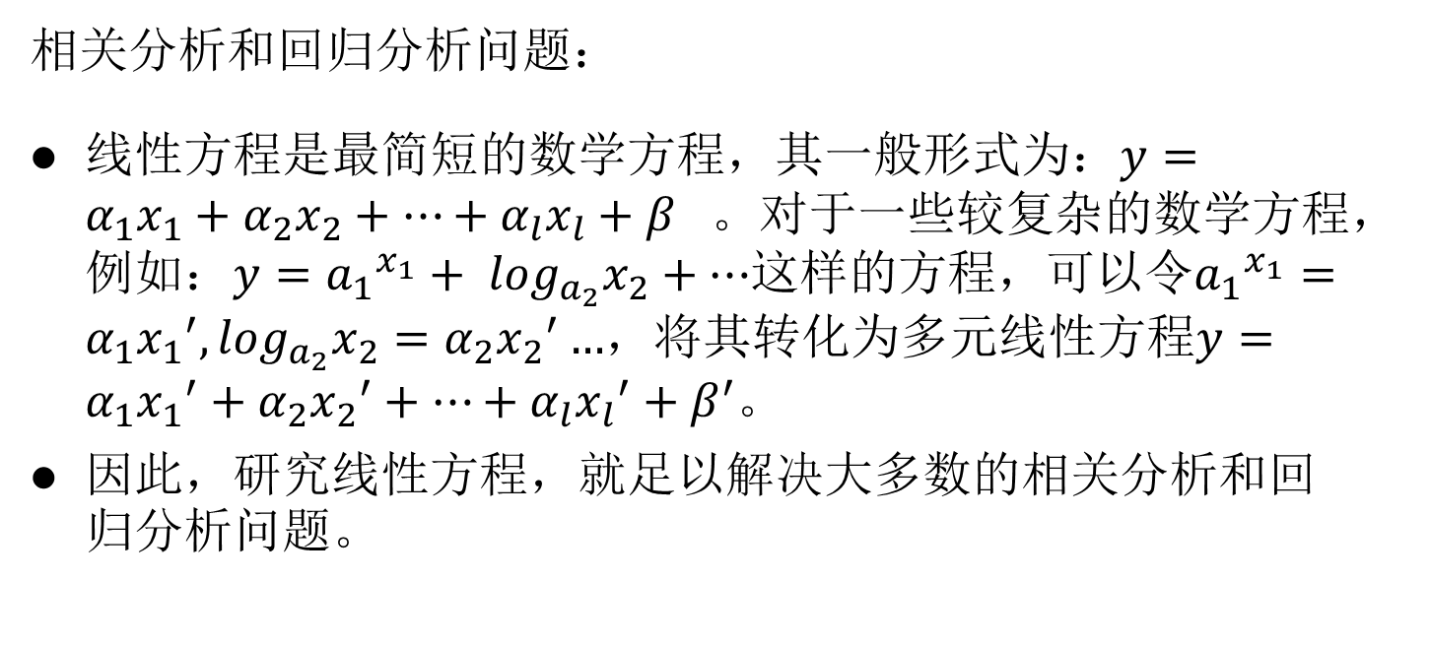
相关分析和回归分析问题：
线性方程是最简短的数学方程，其一般形式为：$y=α_{1}x_{1}+α_{2}x_{2}+…+α_{l}x_{l}+β$。对于一些较复杂的数学方程，例如：$y={a_{1}}^{x_{1}}+ \log_{a_{2}}x_{2}+…$这样的方程，可以令${a_{1}}^{x_{1}}=α_{1}{x_{1}}^{′},\log_{a_{2}}x_{2}=α_{2}{x_{2}}^{′}…$，将其转化为多元线性方程$y=α_{1}{x_{1}}^{′}+α_{2}{x_{2}}^{′}+…+α_{l}{x_{l}}^{′}+β^{′}$。
因此，研究线性方程，就足以解决大多数的相关分析和回归分析问题。

Slide 10
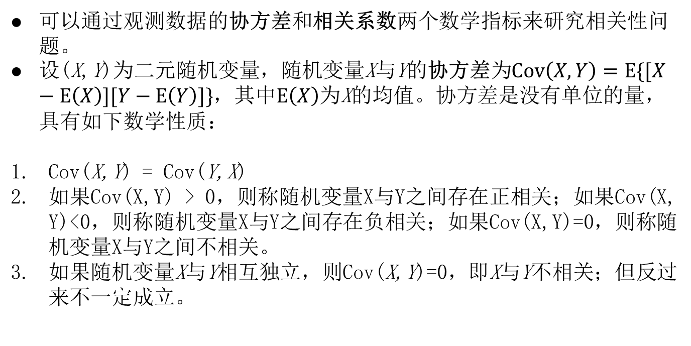
可以通过观测数据的协方差和相关系数两个数学指标来研究相关性问题。
设(X,Y)为二元随机变量，随机变量X与Y的协方差为$Cov\left(X,Y\right)=E\{[X−E\left(X\right)][Y−E\left(Y\right)]\}$，其中$E\left(X\right)$为X的均值。协方差是没有单位的量，具有如下数学性质：
Cov(X,Y) = Cov(Y,X)
如果Cov(X,Y) > 0，则称随机变量X与Y之间存在正相关；如果Cov(X,Y)<0，则称随机变量X与Y之间存在负相关；如果Cov(X,Y)=0，则称随机变量X与Y之间不相关。
如果随机变量X与Y相互独立，则Cov(X,Y)=0，即X与Y不相关；但反过来不一定成立。

Slide 11
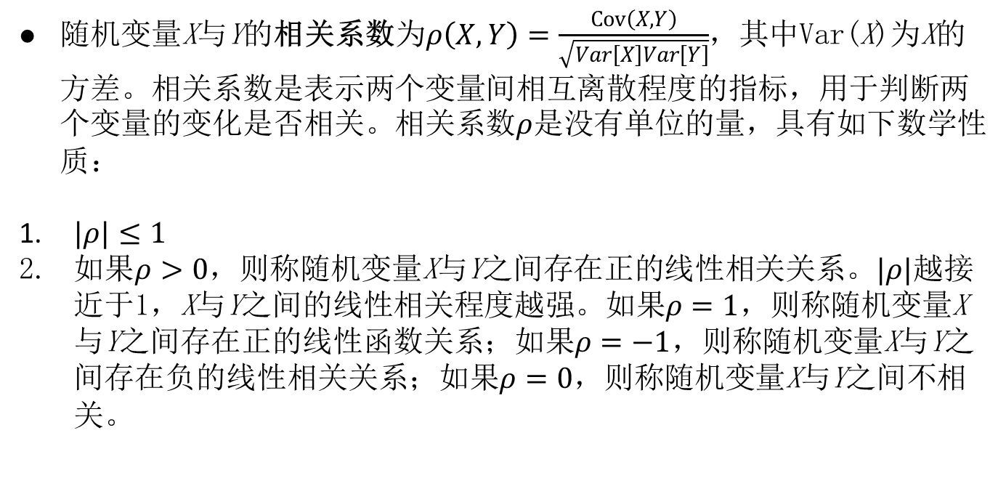
随机变量X与Y的相关系数为$ρ\left(X,Y\right)=\frac{Cov\left(X,Y\right)}{\sqrt{Var\left[X\right]Var\left[Y\right]}}$，其中Var(X)为X的方差。相关系数是表示两个变量间相互离散程度的指标，用于判断两个变量的变化是否相关。相关系数$ρ$是没有单位的量，具有如下数学性质：
$|ρ|≤1$
如果$ρ>0$，则称随机变量X与Y之间存在正的线性相关关系。$|ρ|$越接近于1，X与Y之间的线性相关程度越强。如果$ρ=1$，则称随机变量X与Y之间存在正的线性函数关系；如果$ρ=−1$，则称随机变量X与Y之间存在负的线性相关关系；如果$ρ=0$，则称随机变量X与Y之间不相关。

Slide 12
【例 14-1】以波士顿房价数据集为例，使用Python进行数据相关性分析。数据集采集了美国波士顿地区房价与周边环境因素的量化值。一共有506行记录，14个字段（均为浮点数据），字段含义如下表：
序号 | 字段名 | 含义 | 序号 | 字段名 | 含义
1 | CRIM | 地区人均犯罪率 | 8 | DIS | 到波士顿中心区距离
2 | ZN | 住宅用地>25000英尺比例 | 9 | RAD | 到主要公路的接近指数
3 | INDUS | 非零售商业用地比例 | 10 | TAX | 财产税率
4 | CHAS | 查尔斯河变量（地区边界是河，值取1，否则为0） | 11 | B | 1000*(B_{k}-0.63)²，B_{k}为黑人比例
5 | NOX | 一氧化氮浓度 | 12 | PTRATIO | 师生比
6 | RM | 每套住宅平均房间数 | 13 | LSTAT | 人口中地位低下者比例
7 | AGE | 1940年后建成自用房比例 | 14 | MEDV | 自住房平均房价，以千美元计

Slide 13
程序：
sklearn.datasets包提供了部分数据资源，用于分析示例。本例引入load_boston函数，直接通过网络读取表 14-1所描述的波士顿房价数据集。

Slide 14
输出14个字段的协方差的程序：
输出14个字段的相关系数的程序：

Slide 15
14个字段的相关系数结果如下：

Slide 16
从bostonDF.corr()的输出结果可以看到，RM字段与MEDV的相关系数为0.695360，正的线性相关性比较明显；而LSTAT字段与MEDV的相关系数为-0.737663，负的线性相关性比较明显。
根据字段的含义，可以做出比较直观的结论：每套房屋的房间数越多，房屋均价越高；该地区的“低地位人口”比例越大，房屋均价越低。
相关分析的目的，就是以数据的统计指标为依据，发掘出各个因素之间相关性的强弱，找出那些和研究对象关系更密切的因素，以便进行更有针对性的研究、分析或者预测。

Slide 17
02
回归分析

Slide 18
回归分析
相关分析和回归分析之间既有联系又有区别。
二者具有共同的研究对象，且在具体研究现象之间相关关系时起到互相补充的作用。
相关分析需要借助回归分析来说明变量间数量相关的具体形式；而回归分析需要借助相关分析来说明变量间数量变化的相关程度，只有当变量之间显著相关时，进行回归分析寻求其相关的具体形式才有实际意义。
虽然相关分析与回归分析有着密切的联系，但在研究目的和应用上又各有侧重。

Slide 19
相关分析研究变量间的相关程度和相关方向；而回归分析不仅可以反映变量间影响的大小，还可进一步利用回归方程进行预测和控制。
相关分析不必确定哪个变量为因变量，哪个变量为自变量，各变量的地位是平等的；而回归分析则必须事先研究确定变量中哪个变量为因变量，处于被解释的特殊地位。
尽管相关分析和回归分析都可以研究随机变量与随机变量、随机变量与非随机变量之间的关系，但在回归分析中，总是假定自变量为非随机的变量。

Slide 20
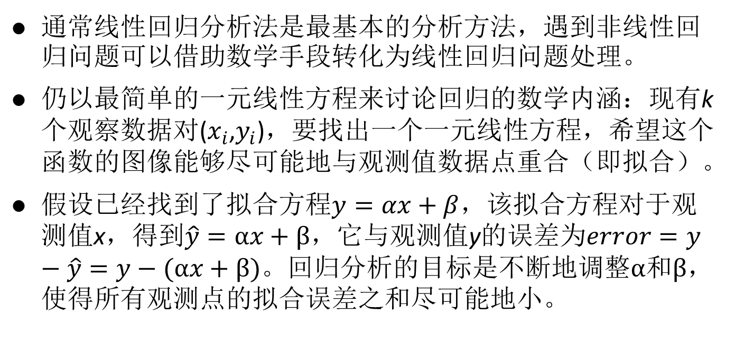
通常线性回归分析法是最基本的分析方法，遇到非线性回归问题可以借助数学手段转化为线性回归问题处理。
仍以最简单的一元线性方程来讨论回归的数学内涵：现有k个观察数据对($x_{i}$,$y_{i}$)，要找出一个一元线性方程，希望这个函数的图像能够尽可能地与观测值数据点重合（即拟合）。
假设已经找到了拟合方程$y=αx+β$，该拟合方程对于观测值x，得到$\hat{y}=αx+β$，它与观测值y的误差为$error=y−\hat{y}=y−(αx+β)$。回归分析的目标是不断地调整$α和β$，使得所有观测点的拟合误差之和尽可能地小。

Slide 21
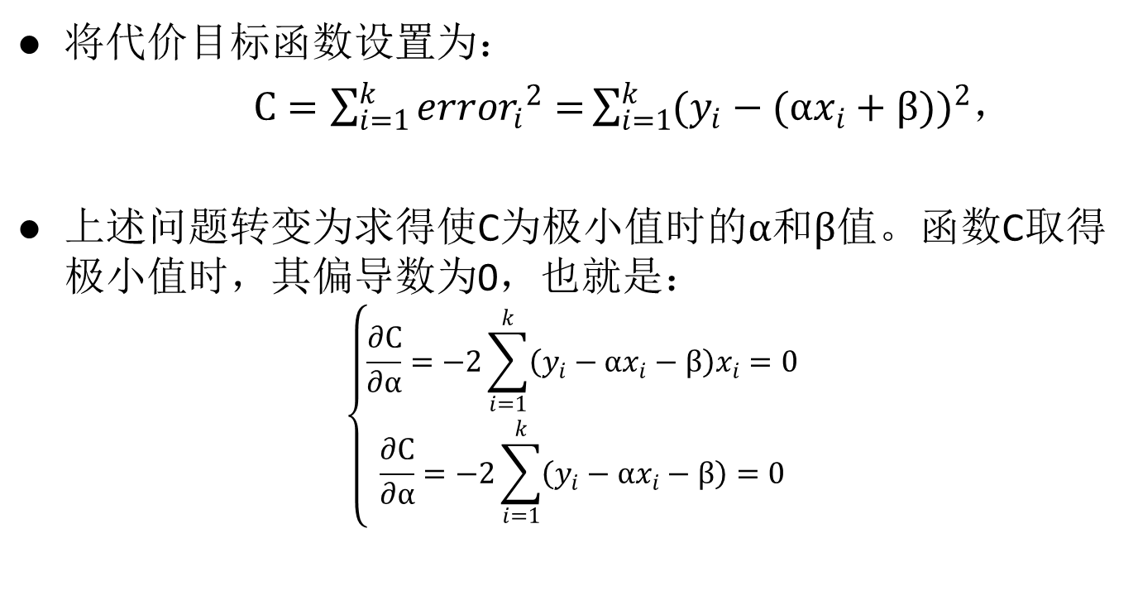
将代价目标函数设置为：
$C=\sum_{i=1}^{k}{{{error}_{i}}^{2}=}\sum_{i=1}^{k}{{(y_{i}−(αx_{i}+β))}^{2}}$，
上述问题转变为求得使C为极小值时的$α和β$值。函数C取得极小值时，其偏导数为0，也就是：
$$\left\{\begin{matrix}\frac{∂C}{∂α}=−2\sum_{i=1}^{k}{\left(y_{i}−αx_{i}−β\right)x_{i}=0} \\ \frac{∂C}{∂α}=−2\sum_{i=1}^{k}{\left(y_{i}−αx_{i}−β\right)=0}\end{matrix}\right.$$

Slide 22
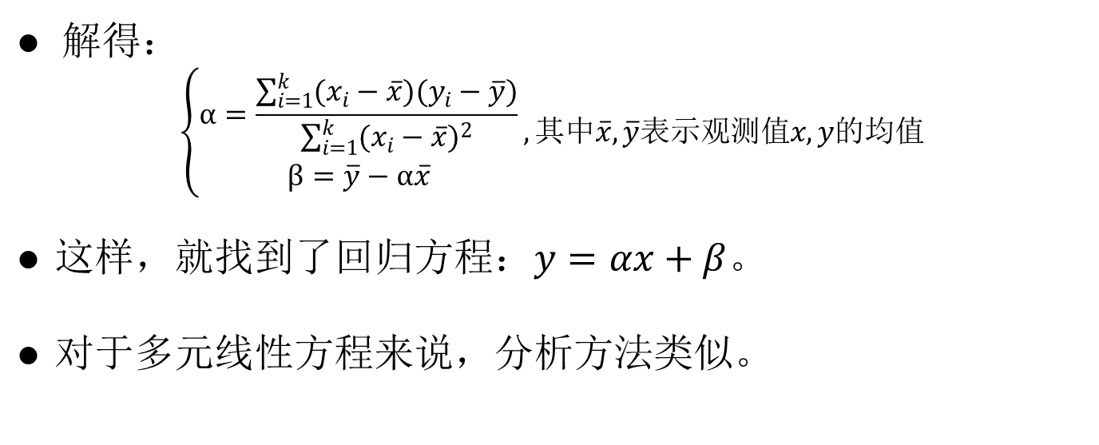
解得：
$$\left\{\begin{matrix}α=\frac{\sum_{i=1}^{k}{(x_{i}−\overline{x})(y_{i}−\overline{y})}}{\sum_{i=1}^{k}{{(x_{i}−\overline{x})}^{2}}} \\ β=\overline{y}−α\overline{x}\end{matrix}\right.,其中\overline{x},\overline{y}表示观测值x,y的均值$$
这样，就找到了回归方程：$y=αx+β$。
对于多元线性方程来说，分析方法类似。

Slide 23
【例 14-2】继续使用上一节相关分析中的数据，进行一元和多元回归分析。
各个属性和价格中位数MEDV的相关系数中
最大值是和RM的相关系数：0.695360，正的线性相关性最强，
最小值是和LSTAT的相关系数：-0.737663，负的线性相关性最强，
进一步通过图形观察RM与LSTAT属性分别与MEDV的相关性。

Slide 24
继续：

Slide 25
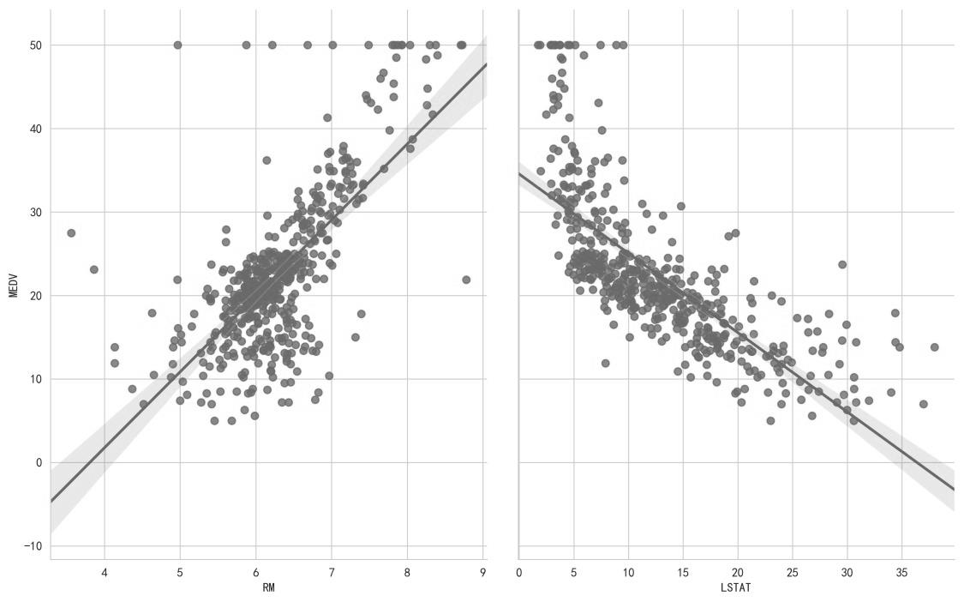
波士顿房价一元线性回归分析图形：
图 14-2

Slide 26
从最简单的一元线性回归方程开始分析，利用Python的Seaborn包的图形功能，分别绘制房价中位数与房间数、房价中位数与“低地位人口”比例两个2维数据图如图 14-2所示。数据点相对比较密集地聚集在两条直线周围，说明RM和LSTAT两个属性和房价中位数MDEV可以近似地用一元线性方程来描述相互关系。
引入线性回归分析的包做回归分析：

Slide 27
继续：
通过sklearn.linear_model中的LinearRegression来确定前述两个变量与房间之间的线性回归方程。第8行和第19行分别调用LinearRegression函数，得到用于RM和LSTAT线性回归分析的modelRM和modelLSTAT。再针对这两个模型，分别调用fit函数对原始数据进行一元线性回归，最终得到两个一元线性回归方程：MEDV=9.1021*RM-34.6706和MEDV=-0.9500*LSTAT+34.5538。

Slide 28
结果：

Slide 29
进一步地，可以进行多元线性回归。
多元线性回归的结果表明，房价中位数与RM、LSTAT的关系可以表示为方程：MEDV=-0.6424*LSTAT+5.0948*RM-1.3583。通过对统计数据进行回归分析，得出了房价中位数MEDV和两个重要影响因素：房价数量RM和“低地位人口”比例之间的数量关系。这个关系可以用来预测相邻区域的房价；也可以用来分析当“低地位人口”比例变动时，房价会如何变动。

Slide 30
很多时候，上述多元线性回归方程中的y是研究目标，例如上述例子中的房价；而一元或者多元的x是搜集的参考数据，例如上述例子中的13个对房价产生影响的环境因素。通常，在解决一个回归分析问题时，往往是将本章前两节的内容结合起来使用，其主要步骤如下：
根据理论分析、实际观察和历史经验，搜集与研究目标相关的参考数据；
对数据进行初步的观察和清洗，将明显异常的数据清除出去；
对这些参考数据与研究目标的相关性进行分析和计算，找出相关性强的因素，排除相关性弱的因素；
对剩下的参考因素和研究目标进行回归。

Slide 31
03
逻辑回归

Slide 32
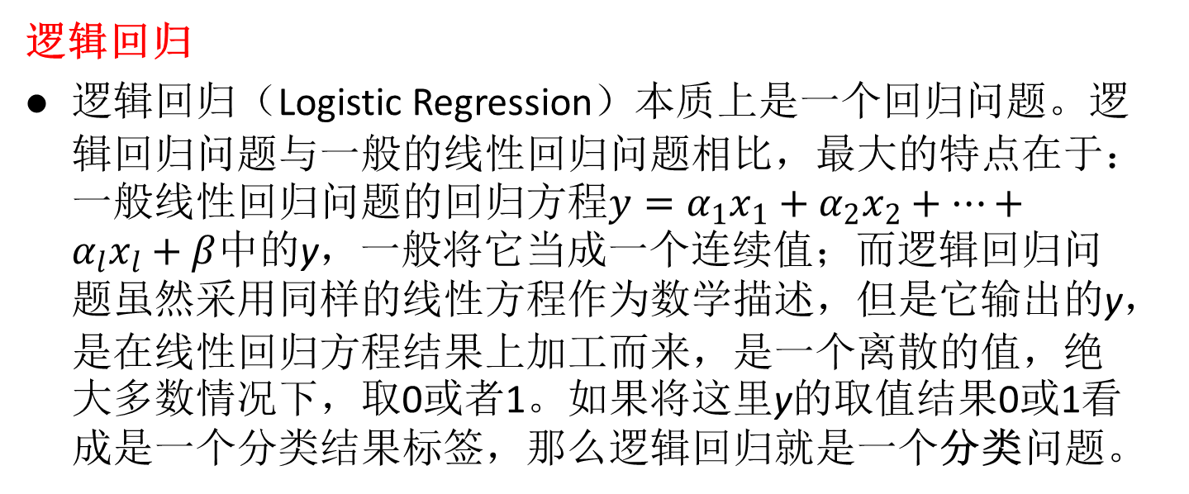
逻辑回归
逻辑回归（Logistic Regression）本质上是一个回归问题。逻辑回归问题与一般的线性回归问题相比，最大的特点在于：一般线性回归问题的回归方程$y=α_{1}x_{1}+α_{2}x_{2}+…+α_{l}x_{l}+β$中的y，一般将它当成一个连续值；而逻辑回归问题虽然采用同样的线性方程作为数学描述，但是它输出的y，是在线性回归方程结果上加工而来，是一个离散的值，绝大多数情况下，取0或者1。如果将这里y的取值结果0或1看成是一个分类结果标签，那么逻辑回归就是一个分类问题。

Slide 33
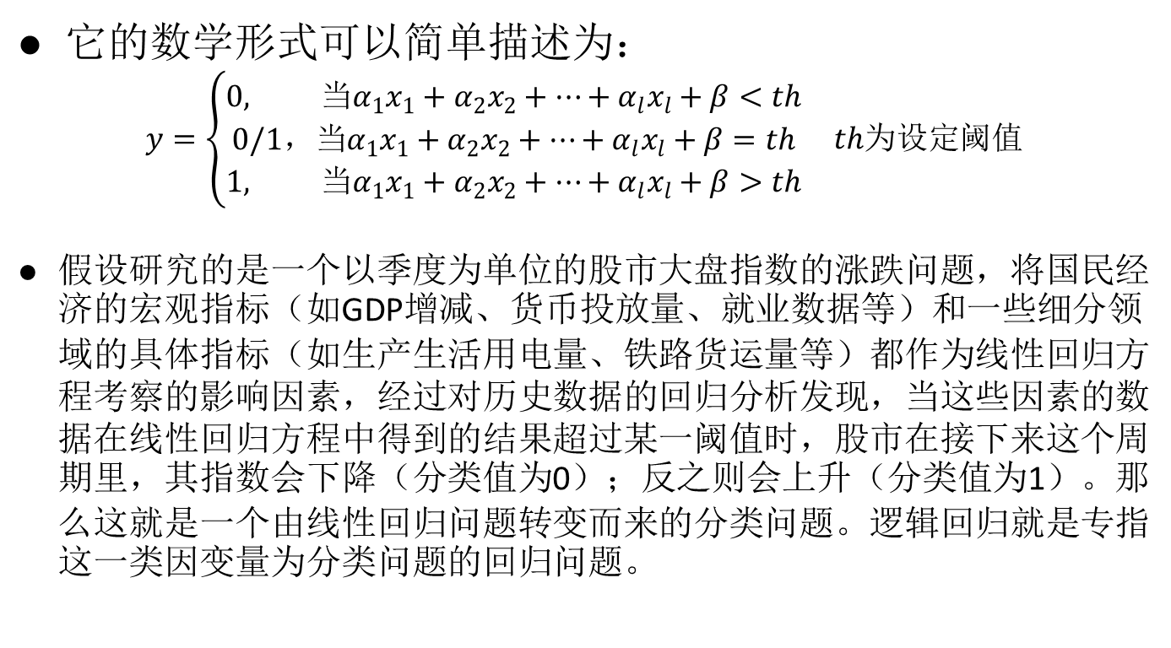
它的数学形式可以简单描述为：
$$y=\left\{\begin{matrix}\begin{matrix}\begin{matrix}0, 当α_{1}x_{1}+α_{2}x_{2}+…+α_{l}x_{l}+β<th \\ 0/1，当α_{1}x_{1}+α_{2}x_{2}+…+α_{l}x_{l}+β=th\end{matrix} \\ 1, 当α_{1}x_{1}+α_{2}x_{2}+…+α_{l}x_{l}+β>th\end{matrix} & th为设定阈值\end{matrix}\right.$$
假设研究的是一个以季度为单位的股市大盘指数的涨跌问题，将国民经济的宏观指标（如GDP增减、货币投放量、就业数据等）和一些细分领域的具体指标（如生产生活用电量、铁路货运量等）都作为线性回归方程考察的影响因素，经过对历史数据的回归分析发现，当这些因素的数据在线性回归方程中得到的结果超过某一阈值时，股市在接下来这个周期里，其指数会下降（分类值为0）；反之则会上升（分类值为1）。那么这就是一个由线性回归问题转变而来的分类问题。逻辑回归就是专指这一类因变量为分类问题的回归问题。

Slide 34
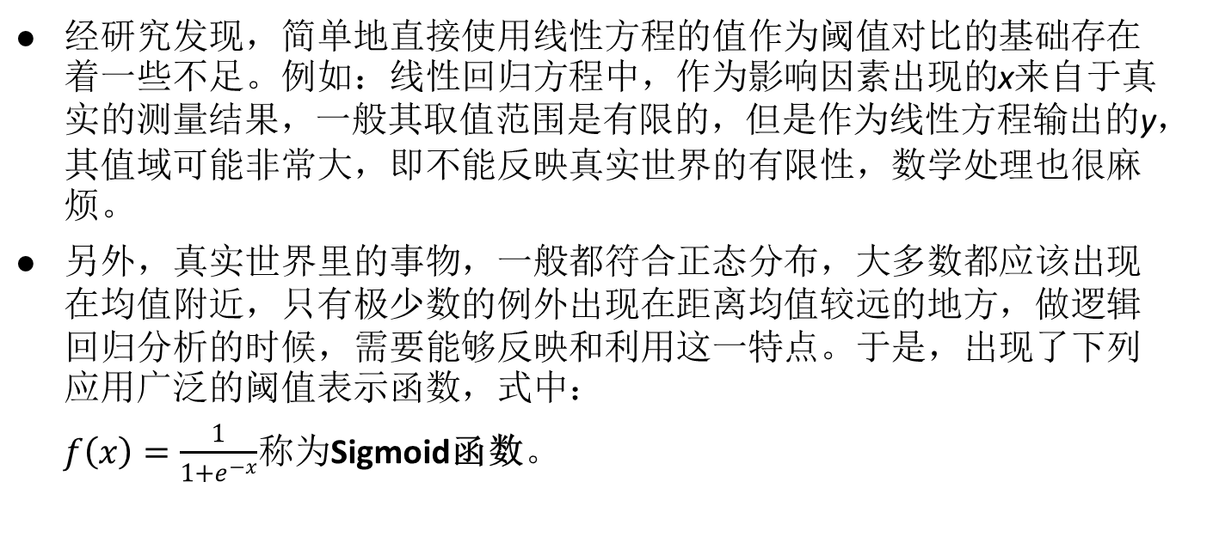
经研究发现，简单地直接使用线性方程的值作为阈值对比的基础存在着一些不足。例如：线性回归方程中，作为影响因素出现的x来自于真实的测量结果，一般其取值范围是有限的，但是作为线性方程输出的y，其值域可能非常大，即不能反映真实世界的有限性，数学处理也很麻烦。
另外，真实世界里的事物，一般都符合正态分布，大多数都应该出现在均值附近，只有极少数的例外出现在距离均值较远的地方，做逻辑回归分析的时候，需要能够反映和利用这一特点。于是，出现了下列应用广泛的阈值表示函数，式中：
$f\left(x\right)=\frac{1}{1+e^{−x}}$称为Sigmoid函数。

Slide 35
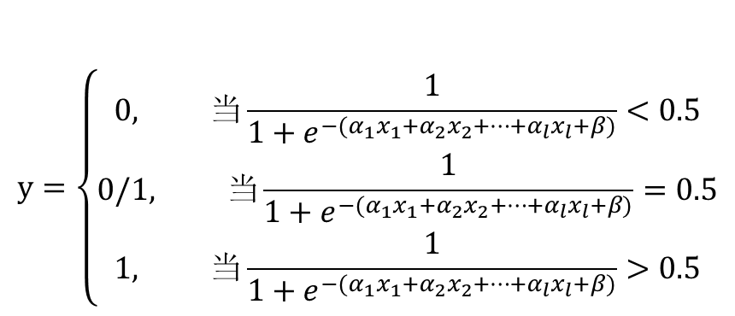
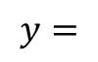
$$y=\left\{\begin{matrix}0, 当\frac{1}{1+e^{−(α_{1}x_{1}+α_{2}x_{2}+…+α_{l}x_{l}+β)}}<0.5 \\ 0/1, 当\frac{1}{1+e^{−(α_{1}x_{1}+α_{2}x_{2}+…+α_{l}x_{l}+β)}}=0.5 \\ 1, 当\frac{1}{1+e^{−(α_{1}x_{1}+α_{2}x_{2}+…+α_{l}x_{l}+β)}}>0.5\end{matrix}\right.$$
$$y=$$

Slide 36
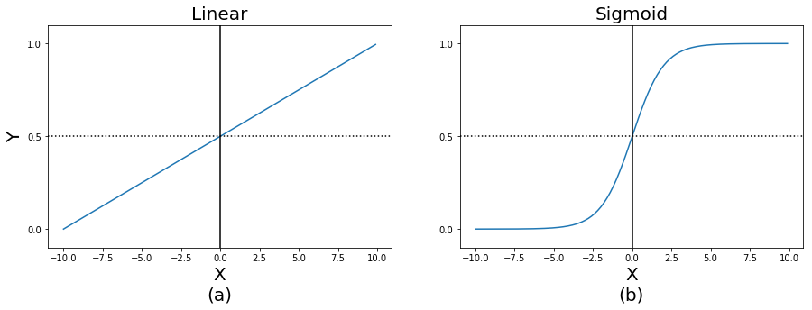
如图 14-3 (b)所示，在Sigmoid函数的图像中，不论x取值如何扩展，其y的值都不会超过Y轴的坐标范围。同时，这个函数的图像和正态分布概率密度的积分形式（也就是正态分布函数）非常相似，比较好地反映了正态分布的内在规律。而图 14-3 (a)所示的线性方程图像，随着x的取值扩展到图像X坐标轴以外，y的取值也会扩展到图像Y坐标轴以外。

Slide 37
【例 14 3】以上节中的数据为例，使用Python实现逻辑回归。

Slide 38
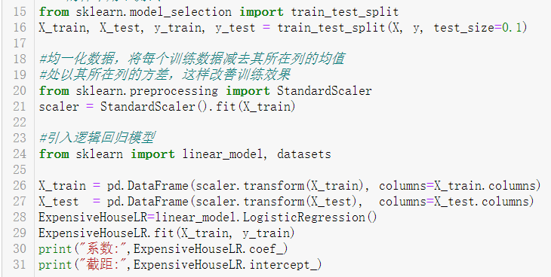
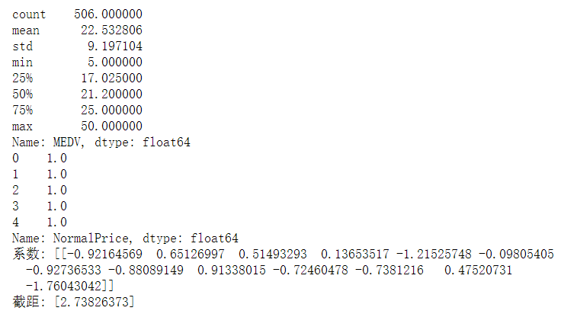
继续：

Slide 39
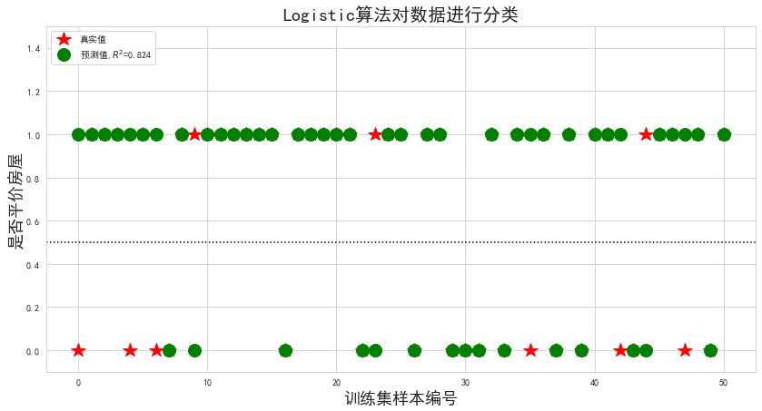
进一步地观察模型的拟合效果。
波士顿房价逻辑回归分类结果

Slide 40
04
时间序列分析

Slide 41
时间序列分析的基本思想基础包括：
1.事物发展存在延续性。认为真实世界里的事物不会发生突变，质变都是由量变积累的。从历史数据出发，可以发现变化趋势。自然界的天气变化，社会经济生活里的数据波动，都是随着时间演变的。
2.随机性无处不在。在真实世界或复杂系统中，总是存在着各种扰动。这些偶然扰动因素的出现，使得要借助统计手段，才能较好地处理历史数据。系统和对象越是复杂，需要的统计数学手段也越复杂。
常见的时间序列分析方法包括：移动平均法、指数平滑法、周期变动法和自回归移动模型等。

Slide 42
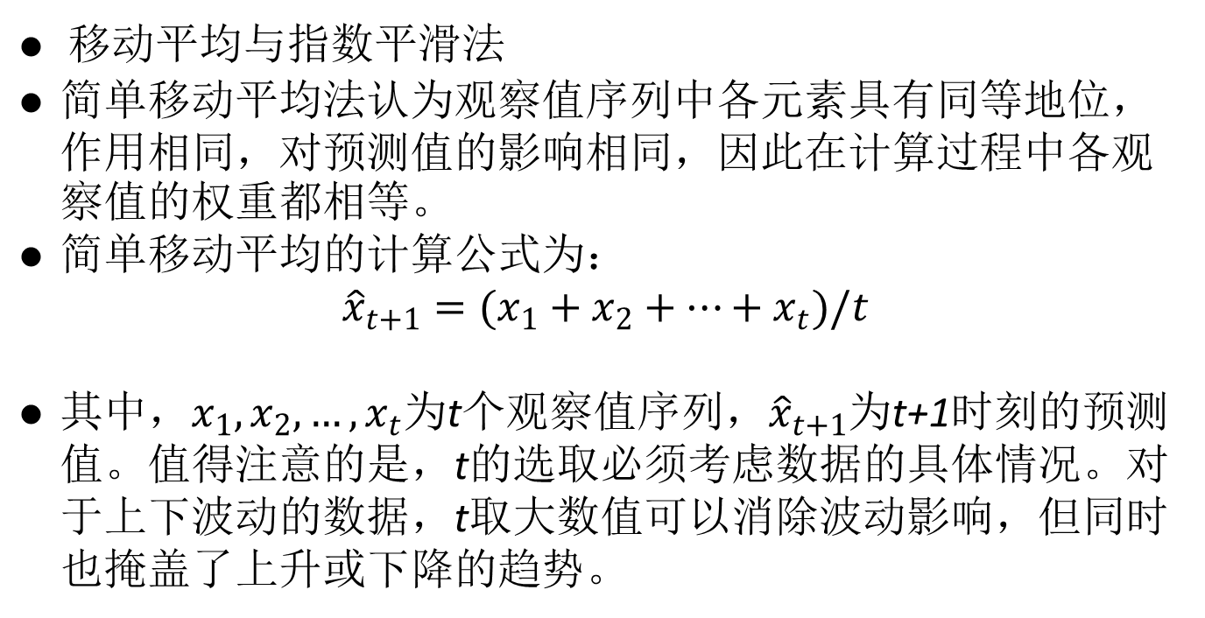
移动平均与指数平滑法
简单移动平均法认为观察值序列中各元素具有同等地位，作用相同，对预测值的影响相同，因此在计算过程中各观察值的权重都相等。
简单移动平均的计算公式为：
$${\hat{x}}_{t+1}=(x_{1}+x_{2}+…+x_{t})/t$$
其中，$x_{1},x_{2},…,x_{t}$为t个观察值序列，${\hat{x}}_{t+1}$为t+1时刻的预测值。值得注意的是，t的选取必须考虑数据的具体情况。对于上下波动的数据，t取大数值可以消除波动影响，但同时也掩盖了上升或下降的趋势。

Slide 43
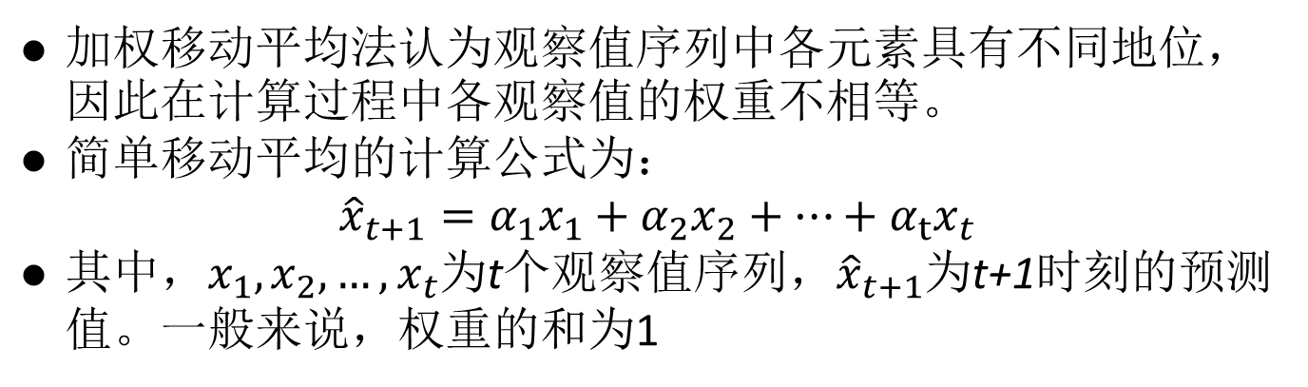
加权移动平均法认为观察值序列中各元素具有不同地位，因此在计算过程中各观察值的权重不相等。
简单移动平均的计算公式为：
$${\hat{x}}_{t+1}=α_{1}x_{1}+{α_{2}x}_{2}+…+α_{t}x_{t}$$
其中，$x_{1},x_{2},…,x_{t}$为t个观察值序列，${\hat{x}}_{t+1}$为t+1时刻的预测值。一般来说，权重的和为1

Slide 44
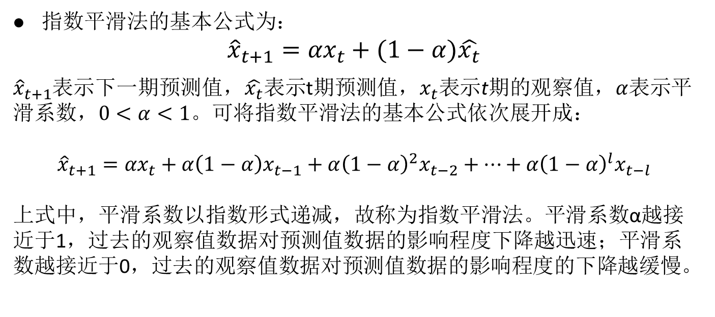
指数平滑法的基本公式为：
$${\hat{x}}_{t+1}={αx}_{t}+(1−α)\hat{x_{t}}$$
${\hat{x}}_{t+1}$表示下一期预测值，$\hat{x_{t}}$表示t期预测值，$x_{t}$表示t期的观察值，$α$表示平滑系数，$0<α<1$。可将指数平滑法的基本公式依次展开成：
$${\hat{x}}_{t+1}={αx}_{t}+α\left(1−α\right)x_{t−1}+α{\left(1−α\right)}^{2}x_{t−2}+…+α{\left(1−α\right)}^{l}x_{t−l}$$
上式中，平滑系数以指数形式递减，故称为指数平滑法。平滑系数α越接近于1，过去的观察值数据对预测值数据的影响程度下降越迅速；平滑系数越接近于0，过去的观察值数据对预测值数据的影响程度的下降越缓慢。

Slide 45
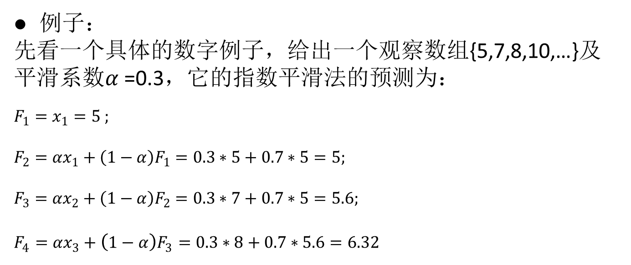
例子：
先看一个具体的数字例子，给出一个观察数组{5,7,8,10,…}及平滑系数$α$ =0.3，它的指数平滑法的预测为：
$$F_{1}=x_{1}=5 ;$$
$$F_{2}={αx}_{1}+\left(1−α\right)F_{1}=0.3∗5+0.7∗5=5;$$
$$F_{3}={αx}_{2}+\left(1−α\right)F_{2}=0.3∗7+0.7∗5=5.6;$$
$$F_{4}={αx}_{3}+\left(1−α\right)F_{3}=0.3∗8+0.7∗5.6=6.32$$

Slide 46
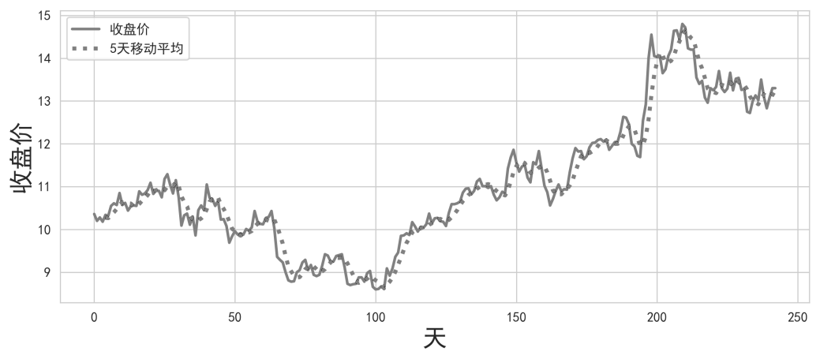
【例 14-4】利用Python实现移动平均和指数平滑时间序列分析。
5日移动平均

Slide 47

5日指数平滑：
5日指数平滑

Slide 48
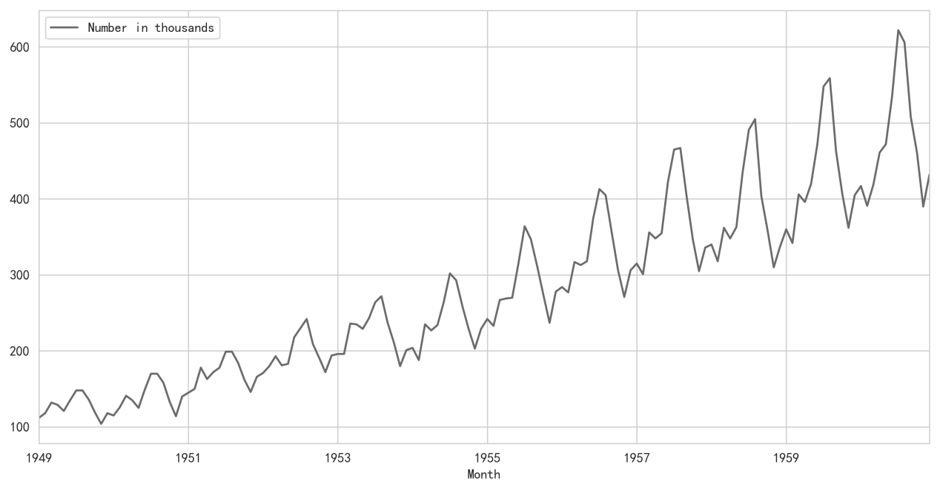
周期变动与自回归
实际生活中，有些数据呈现周期性波动和趋势性变化叠加情况。以图 14-7为例，这个数据搜集了某航空公司从1949年到1961年间以千人次计的乘客人数。可以发现，这个数既有周期波动（波动一般来自于暑假和圣诞假期的出行高峰），又有明显的增长趋势。
图 14-7 呈周期+趋势变动的航空乘客人数

Slide 49
图 14-7的原始数据的既包含周期波动，又包含变化趋势，所以处理思路就是将整个数据分解成长期趋势、周期变动和随机扰动，然后分别加以处理。使用到的数学方法包括平稳性校验、差分处理、模型识别等等。
ARIMA（Autoregressive Integrated Moving Average model，差分整合移动平均自回归模型，又称整合移动平均自回归模型），是时间序列分析方法之一。模型一般可以描述成ARIMA(p,d,q)，其中，参数p为自回归项数，q为滑动平均项数，d为使之成为平稳序列所做的差分次数（阶数）。
ARIMA是研究时间序列的标准方法，由自回归模型（AR模型）与滑动平均模型（MA模型）为基础“混合”而成，具有适用范围广、预测误差小的特点。

Slide 50
【例 14-5】在Python程序中调用库Statsmodel，使用ARIMA算法对如图 14-7所示的数据进行周期变动分析。

Slide 51
继续：

Slide 52
继续：

Slide 53
继续：

Slide 54
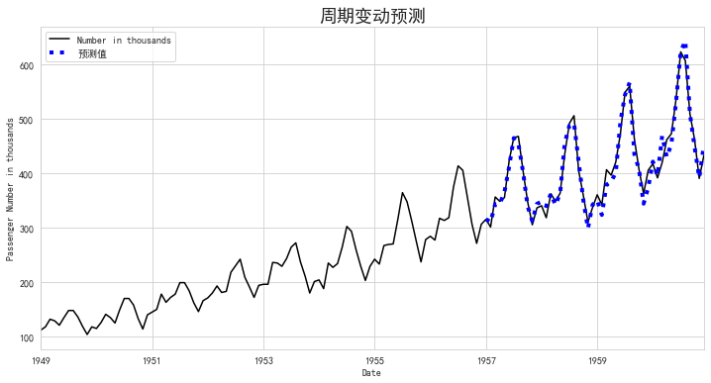
结果图：
模型预测的点状线与真实数据的实线吻合地比较理想，具有比较好的预测效果。
周期变动时间序列预测

Slide 55
本章小结
介绍了利用Python从事相关分析和回归分析的基本方法。通常情况下，相关分析属于数据挖掘的前期准备工作：通过它可以初步发现和研究对象关系比较密切的影响因素。在此基础上，选择合适的模型进行回归分析。
逻辑回归是一种基于回归的分类问题，时间序列分析可以使用移动平均、指数平滑和自回归移动等方法处理和时间相关的回归问题。

Slide 56
重要概念
1. 相关性的定义，协方差、相关系数的指标、计算方法及数学特性
2. 回归的定义，一元线性回归、多元线性回归的数学模型、分析方法
3. 逻辑回归的定义和基本方法、梯度下降的概念
4. 时间序列分析的常见方法

Slide 57
复习思考题
1. 使用网络查询广州近20年的人均收入与房屋价格数据，分析两者的相关性、进行一元线性回归分析。
2. 使用Pandas_datareader获取任意两支股票近三个月的交易数据。利用收盘价分别进行10日移动平均和10日指数平滑法的预测，做出图像比较预测值与实际值的差异。

Slide 58

谢谢 下节课见

